Slide 1
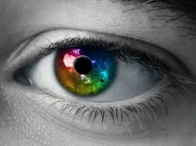
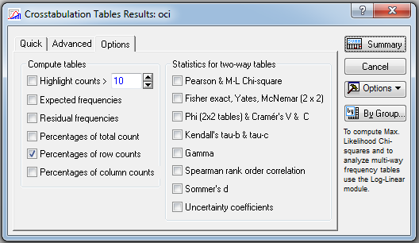
Příklad I. shoda struktury
Máme údaje o barvě očí u třech ročníku. Rozhodněte, zda se na hladině významnosti 0,05 liší procentuální zastoupení jednotlivých barev očí v těchto ročnících.
 | modre | hnede | zelene
1 rocnik | 15 | 25 | 15
2 rocnik | 10 | 18 | 15
3 rocnik | 10 | 26 | 16
vizualizace procentualni zastoupeni:

Slide 2
Příklad II. shoda struktury
Zjistěte, zda se liší intenzita kouření s rozdílným postavením ve firmě…
 | Nekuřák | Lehký | Střední | Těžký
Sr. Manager | 8 | 4 | 6 | 4
Jr. Manager | 8 | 6 | 14 | 8
Sr. Empl | 25 | 10 | 12 | 4
Jr. Empl | 18 | 24 | 33 | 13
Secretar | 10 | 6 | 7 | 2

Slide 3
McNemarův test – test symetrie
obdoba párového testu – pouze čtyřpolní tabulky
Testová statistika pro čtyřpolní tabulku:
Zaměřuje se pouze na pozorování, u kterých jsme při opakovaném měření zaznamenali rozdílné výsledky – za platnosti H₀ by jejich četnosti (označeny b a c) měly být stejné.
Testová statistika pro obecnou čtvercovou kontingenční tabulku:
Veličina X | Veličina Y
 | Y = 1 | Y = 2 | Celkem
X = 1 | a | b | a + b
X = 2 | c | d | c + d
Celkem | a + c | b + d | n

Slide 4
Příklad I.
Liší se tlak před podáním a po podání léku?
po
 | v normě | zvýšený
v normě | 15 | 8
zvýšený | 16 | 23
před

Slide 5
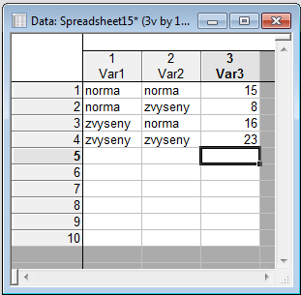
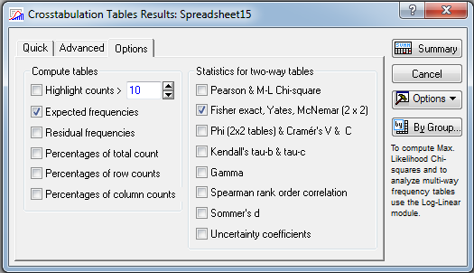
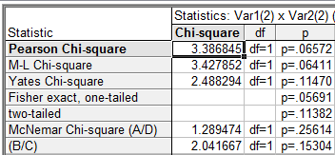
Výpočet ve STATISTICE
stejně jako obyčejný chí test,
pouze v možnostech zašktneme McNemara
STATISTICA používá korekci pro nespojitost, proto trochu jiný výsledek …

Slide 6
Příklad II.
Máme zjistit, zda požití alkoholu ovlivňuje schopnost řidičů projet nějakou trasu.

Slide 7
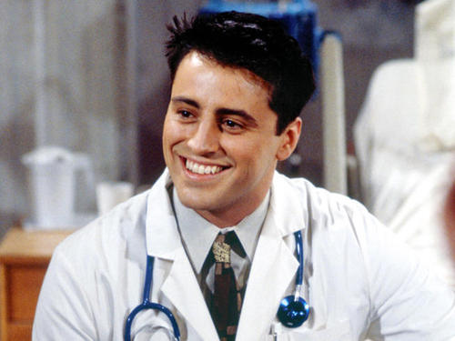
Příklad III.
Zjišťování přítomnosti onemocnění před a po provedení léčby
Disease

Slide 8
Malý počet
Pokud čtyřpolní tabulka – Fisherův exaktní test
Jinak pokusit se kategorie smysluplně poslučovat

Slide 9
Fisherův exaktní test
Určen pro čtyřpolní tabulky, je vhodný i pro tabulky s malými četnostmi – pro ty, které nesplňují předpoklad Pearsonova chí-kvadrát testu.
Založen na výpočtu „přesné“ p-hodnoty (pravděpodobnosti, s jakou bychom dostali stejný nebo ještě extrémnější výsledek při zachování součtu řádků i sloupců v tabulce).
Příklad: Chceme ověřit vztah dvou typů nežádoucích účinků, které jsou sumarizovány následující tabulkou:
Postup: Všechny varianty tabulky při zachování součtu řádků a sloupců:
NÚ II
ano
ne
ano
2 | 3
6 | 4
NÚ I
ne
0 | 5
8 | 2
1 | 4
7 | 3
2 | 3
6 | 4
3 | 2
5 | 5
4 | 1
4 | 6
5 | 0
3 | 7
Pravděpodobnosti výskytu jednotlivých tabulek:
0,007
0,093
0,326
0,392
0,163
0,019
Oboustranná p-hodnota (sečtení pravděpodobností stejných nebo menších než je pravděpodobnost pozorované varianty):
p = 0,326 + 0,093 + 0,007 + 0,163 + 0,019 = 0,608

Slide 10
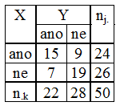
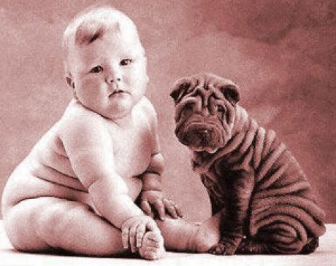
Příklad I. – Fisherův exaktní test
V náhodném výběru 50 obézních dětí byla zjišťována obezita rodičů. X – obezita matky, Y-obezita otce. Na hladině významnosti 0,05 ověřte, zda lze zamítnout hypotézu o nezávislosti veličin X a Y.

Slide 12
Samostatné cvičení – I.
Bylo zjišťováno BDI skóre (míra deprese) při přestávání kouření. Byli změřeny dvě hodnoty BDI testu – při začátku odvykání a po 2-3 měsících.
Vyberte vhodný statistický test a zjistěte, zda má doba 2-3 měsíců odvykání vliv na míru deprese.

Slide 13
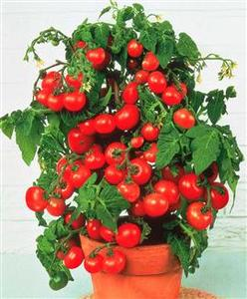
Samostatné cvičení – II.
V květináčích o dvou velikostech byla pěstována rajčata. Na základě vhodně vybraného testu testujte, zda má velikost květináče vliv na úrodu rajčat.

